Slide 1
第5章 单片机的中断系统
5.1 中断的概念
5.2 中断控制系统
5.3 中断处理过程
5.4 中断的编程和应用举例

Slide 2
MCS-51的中断系统
单片机在某一时刻只能处理一个任务，当多个任务同时要求单片机处理时，这一要求应该怎么实现呢？
通过中断可以实现多个任务的资源共享。

Slide 3
中断的基本概念
第5章 单片机的中断系统
看书
中断响应
中断请求
电话
铃响
接电话
继续
看书
中断返回

Slide 4
中断的基本概念
第5章 单片机的中断系统
主程序
中断响应
中断请求
断点
执行中断服务（或处理）子程序
继续执行程序
中断返回

Slide 5
中断的定义
第5章 单片机的中断系统
中断，即：当CPU正在处理某项工作时，如果外界或者内部发生了紧急事件，CPU暂停正在处理的工作而去处理这个紧急事件，待处理完后，再回到原来中断的地方，继续执行原来被中断的程序，这个过程称作中断。

Slide 6
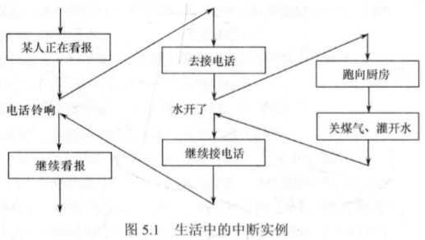

Slide 7
相关概念
第5章 单片机的中断系统
中断系统：实现中断功能的部件（又称中断机构）。
中断源：引起CPU中断的设备和事件。
中断请求：中断源向CPU发出的请求处理信号。
中断服务子程序：CPU响应中断后处理中断事件执行的程序（即中断函数）。
中断嵌套：中断过程中又有中断发生。

Slide 8
51单片机在响应中断的过程中，PC值是如何变化的？
响应中断前，PC值为中断断点地址；
中断开始时，PC值为相应的中断入口地址；
中断期间，按PC+1顺序或跳转地址；
中断返回时，恢复中断断点地址。

Slide 9
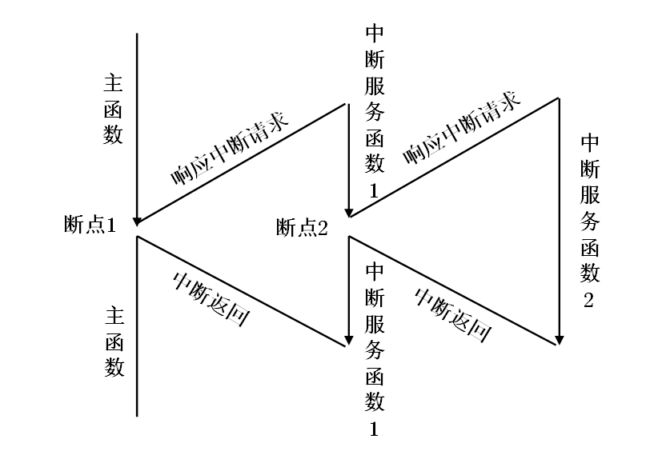
中断过程与调用一般函数过程的相似性:
两者都需要保护断点，都可实现多级嵌套等。
中断过程与调用一般函数过程的差异性:
1、一般函数调用是程序设计者事先安排的（断点位置是明确的），而中断却是系统根据工作环境随机决定的（断点位置是随机的）。
2、主函数与一般函数之间具有主从关系，而主函数与中断函数之间则是平行关系（中断函数只能被系统调用）；
3、一般函数调用是纯粹软件处理过程，而中断函数调用却是需要软、硬件配合才能完成的过程。
Notes:
9
在计算机与外部设备交换信息时，存在高速的CPU和低速的外设之间的矛盾。为了保证CPU送来的数据不至于丢失，可以采取两种办法：查询方式和中断方式。

Slide 10
第5章 单片机的中断系统
中断实现的功能：
1、分时操作：CPU可以使多个外设同时工作，并分时为各外设提供服务，大大提高了CPU的利用率和输入/输出的速度。
2、实时处理：当计算机用于实时控制时，请求CPU提供服务是随机发生的。有了中断系统，CPU就可以立即响应并加以处理。
3、故障处理：当计算机运行中出现如电源断电、存储器校验出错、运算溢出等错误时，CPU可及时转去执行故障处理程序，减小或消除故障产生的影响。
Notes:
10
在计算机与外部设备交换信息时，存在高速的CPU和低速的外设之间的矛盾。为了保证CPU送来的数据不至于丢失，可以采取两种办法：查询方式和中断方式。

